Slide 1
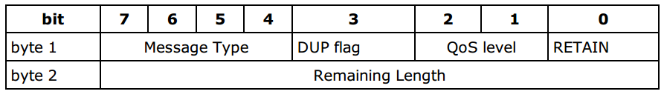
MQTT V3.1 Protocol Specification
MQTT（Message Queuing Telemetry Transport，消息队列遥测传输）是IBM开发的一个即时通讯协议，有可能成为物联网的重要组成部分。
协议的整体结构：
固定头部+可变头部+消息体
一、固定头部的构造如下表：

Slide 2
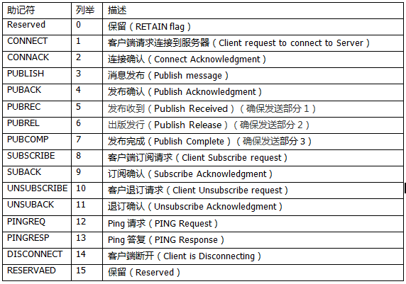
1.Message Type:(共占4位，1和15保留)
Notes:
Message Identifier包含于PUBLISH, PUBACK, PUBREC, PUBREL, PUBCOMP, SUBSCRIBE, SUBACK, UNSUBSCRIBE, UNSUBACK.
其为16位字符表示，用于在Qos为1或2时标识Message的，保证Message传输的可靠性。

Slide 3
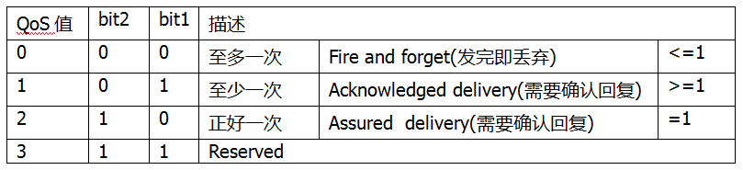
2、DUP flag (Duplicate delivery——重复传送)
默认为0，表示第一次发送。
值为1时，表示当前消息先前已经被传送过。
3、QoS(Quality of Service——服务质量)
此标识用于保证发送次数，使用两个二进制表示PUBLISH类型消息:
4、Retain(保留)
主要用于PUBLISH(发布态)的消息，表示服务器要保留这次推送的信息，如果有新的订阅者出现，就把这消息推送给它。如果不设那么推送至当前订阅的就释放了。
Notes:
DUP flag（打开标志）
保证消息可靠传输，默认为0，只占用一个字节，表示第一次发送。不能用于检测消息重复发送等。只适用于客户端或服务器端尝试重发PUBLISH, PUBREL, SUBSCRIBE 或 UNSUBSCRIBE消息，注意需要满足以下条件：
当QoS > 0 消息需要回复确认 此时，在可变头部需要包含消息ID。当值为1时，表示当前消息先前已经被传送过。
RETAIN(保持)
仅针对PUBLISH消息。不同值，不同含义：
1：表示发送的消息需要一直持久保存（不受服务器重启影响），不但要发送给当前的订阅者，并且以后新来的订阅了此Topic name的订阅者会马上得到推送。
备注：新来乍到的订阅者，只会取出最新的一个RETAIN flag = 1的消息推送。
0：仅仅为当前订阅者推送此消息。
假如服务器收到一个空消息体(zero-length payload)、RETAIN = 1、已存在Topic name的PUBLISH消息，服务器可以删除掉对应的已被持久化的PUBLISH消息。

Slide 4
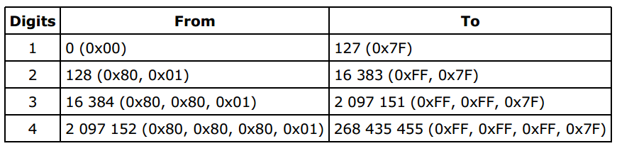
5、Remaining Length—剩余长度（byte2）（包含可变头部的长度+payload的长度）
在当前消息中剩余的byte(字节)数，包含可变头部和负荷(消息体)。MQTT协议规定，第八位（最高位）若为1，则表示还有后续字节存在。
MQTT协议最多允许4个字节表示剩余长度。最大长度为：0xFF,0xFF,0xFF,0x7F，二进制表示为:11111111,11111111,11111111,01111111，十进制：268435455 byte=261120KB=256MB=0.25GB
四个字节之间值的范围如下表：
Notes:
单个字节最大值：01111111，16进制：0x7F，10进制为127。
也可以理解为第1字节的基数是1，而第2字节的基数：128，以此类推，第三字节的基数是：128*128=2的14次方，第四字节是：128*128*128=2的21次方

Slide 5
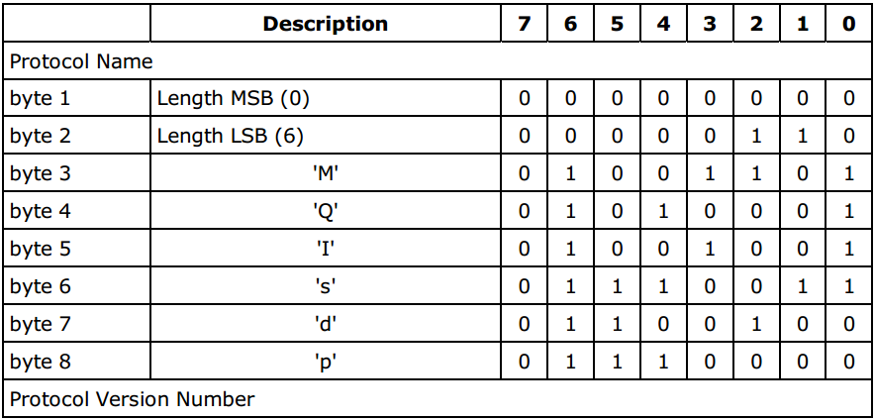
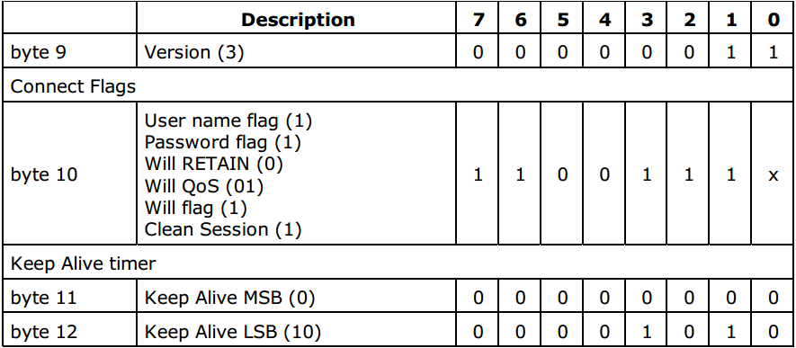
二、可变头部
一个Connect消息的可变头部结构如下表：

Slide 6
1、首先最上面的是Protocol Name(协议名)， UTF编码的字符“MQIsdp”
头两个字节表示下一部分的长，然后后面跟上内容。这里头两个字节长为6，下面跟6个字符“MQIsdp”，这是协议常用的组合方式。
2、Protocol Version，协议版本号，v3 也是固定的。
3、Connect Flag，连接标识，8位分别代表不同的标志，第0位保留。
其中， Clean Session，Will flag，Will QoS，Will Retain都是相对于CONNECT消息来说的； username flag和password flag，用来标识是否在消息体中传递用户和密码，只有标识了，消息体中 用户名和密码才用效，只标记密码而不标记用户名是不合法的。
4、Keep Alive（心跳时间）
以秒为单位，定义服务器端从客户端接收消息的最大时间间隔，如果这个时间内，连接或发送操作未完成，则断开tcp/ip端口连接，表示离线。
Notes:
Clean Session:0表示如果订阅的客户机断线了，那么要保存其要推送的消息，如果其重新连接时，则将这些消息推送。
1表示消除，表示客户机是第一次连接，消息所以以前的连接信息。
Will Flag，表示如果客户机在不是在发送DISCONNECT消息中断，比如IO错误等，将些置为1,要求重传。并且下且的Will Qos和Will Retain也要设置，消息体中的Topic和Message ID也要设置，就是表示发生了错误，要重传。
Will Qos，在CONNECT非正常情况下设置，一般如果标识了Will Flag，那么这个位置也要标识。
Will RETAIN：同样在CONNECT中，如果标识了Will Flag,那么些位也一定要标识

Slide 7
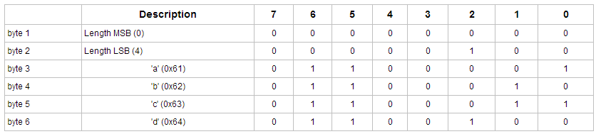
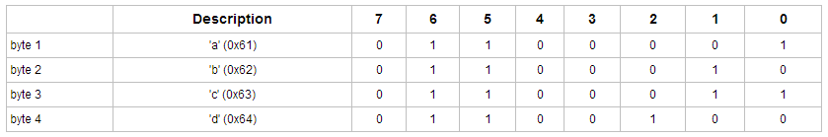
三、消息体（payload）
CONNECT—Client requests a connection to a server：
主要是客户端的Client ID、Will Topic、Will Message、username、Password，其与可变头部中的will是对应的。
Will Message在CONNECT 消息体中，使用UTF-8编码，假设内容为“abcd”：
PUBLISH—publish message：
PUBLISH的Payload/消息体中以二进制编码保存：
Notes:
消息体主要是为配合固定/可变头部命令（比如CONNECT可变头部User name标记若为1则需要在消息体中附加用户名称字符串）而存在

Slide 8
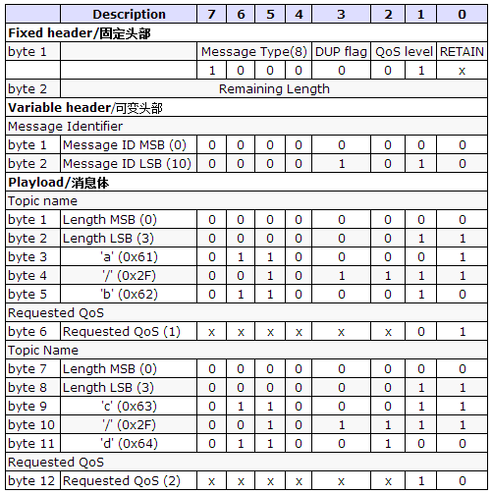
SUBSCRIBE—subscribe to named topics ：
一般来讲，客户端在成功建立TCP连接之后，发送CONNECT消息，在得到服务器端授权允许建立彼此连接的CONNACK消息之后，客户端会发送SUBSCRIBE消息，订阅感兴趣的Topic主题列表（至少一个主题）。

Slide 9
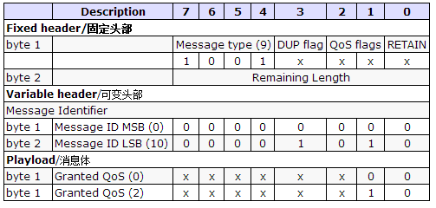
SUBACK — Subscription acknowledgement：
是用服务器对于订阅所申请的主题及QOS进行确认和回复（服务器会对发出SUBSCRIBE的消息返回一个确认消息），如：

Slide 10
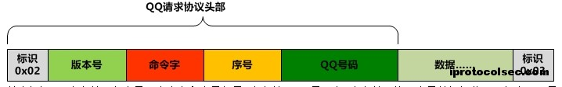
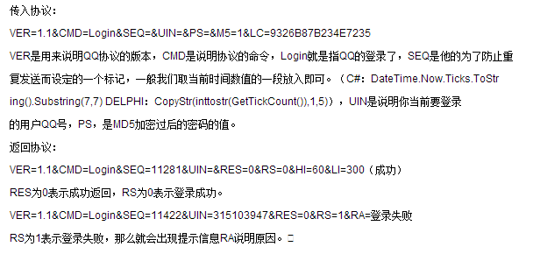
QQ协议:

